Slide 1
第5章 放大电路中的反馈
5.0 引言
  “反馈” 的广泛性
  放大电路中反馈的作用——改善性能
  本章内容
        何谓反馈（ 概念）
        有哪几种反馈（分类及判别）
        性能指标如何（分析计算）
        有何作用（对放大电路性能的影响）

Slide 2
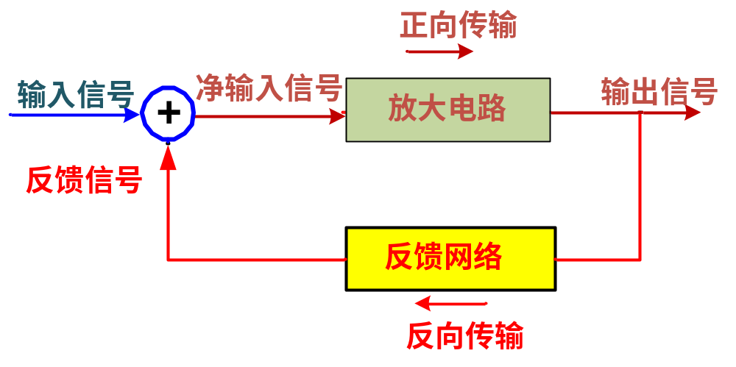
5.1 反馈的基本概念
把放大电路的输出量（电压或电流）的一部分或全部，经过一定的电路元件（反馈网络），以一定的方式（串联、并联），返送到输入回路（反馈量），以改善放大电路性能的措施。

Slide 3
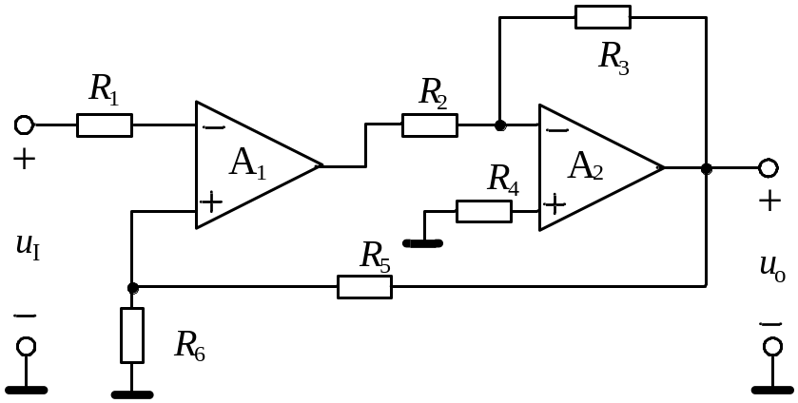
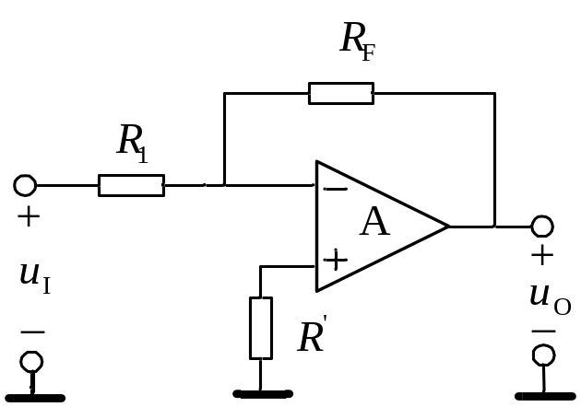
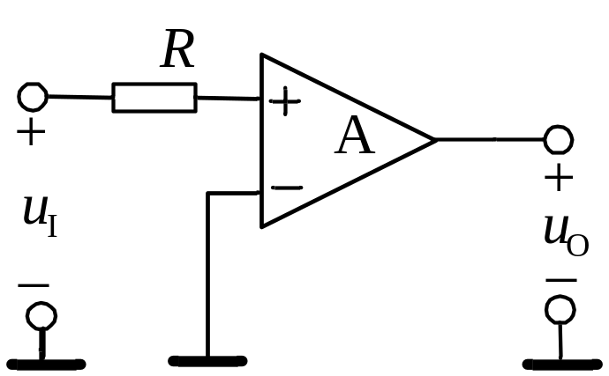
5.2 反馈的类型及判断方法
5.2.1 有无反馈的判断
是否存在将输出与输入相连接的通路；
是否有既处在输入回路中，又处在输出回路中的部分。
有反馈
无反馈
有反馈：级内(局部)反馈、
级间(或全局)反馈

Slide 4
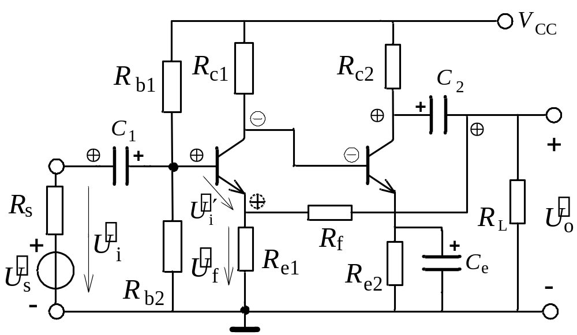
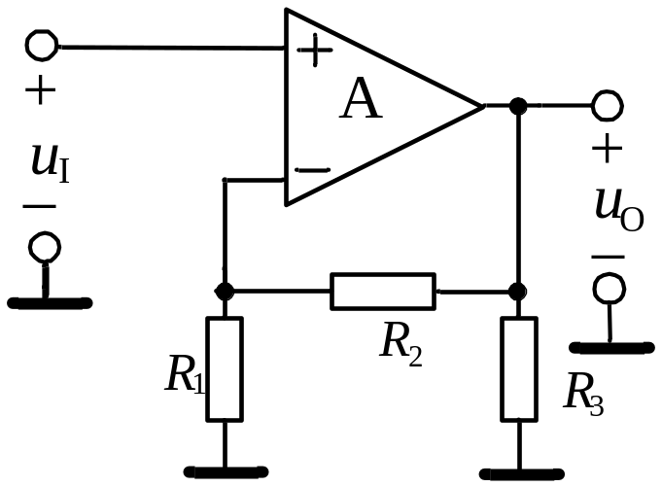
5.2.2 直流反馈和交流反馈的判断
交、直流反馈
交流反馈

Slide 5
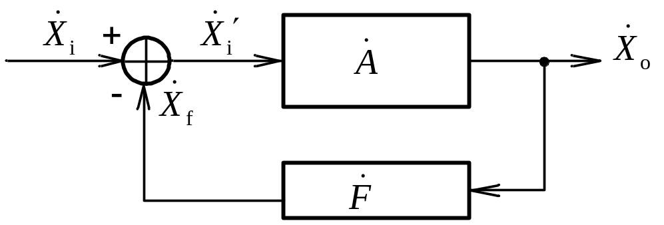
5.2.3 反馈的组态及极性判别
反馈量取自何处，与谁成比例
  电压反馈、电流反馈
反馈量与输入量的作用方式:
  串联反馈、并联反馈
反馈的极性
  正反馈、负反馈
电压串联
电压并联
电流串联
电流并联
正反馈
负反馈

Slide 6
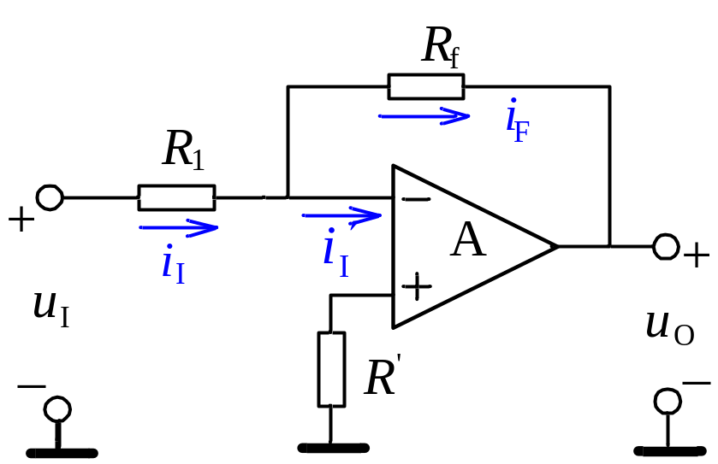

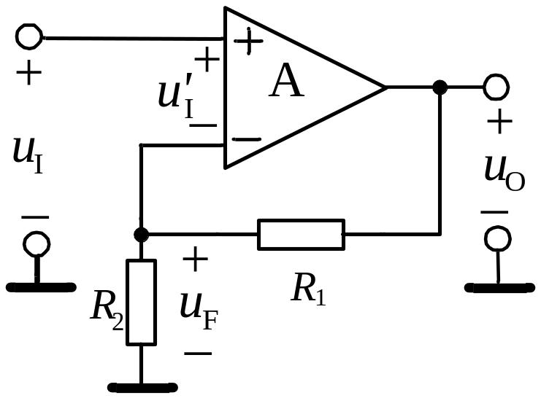
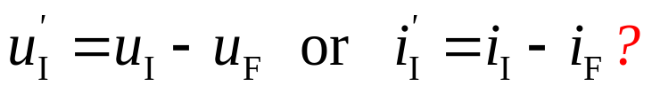
5.2.3 反馈的组态及极性判别——举例
⊕
⊕
先判断组态，再判断极性
  电压 or 电流？ u_{O}=0（或i_{O}=0 ）时反馈存在否？
  串联 or 并联？ 净输入量：
  正反馈 or 负反馈？ 瞬时极性法

Slide 7
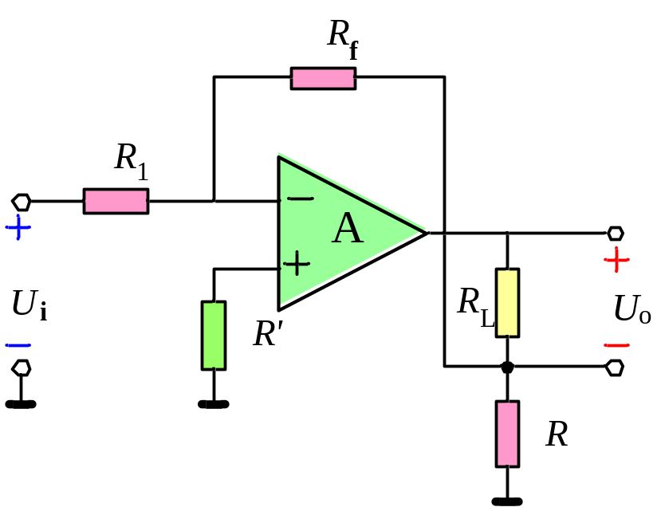
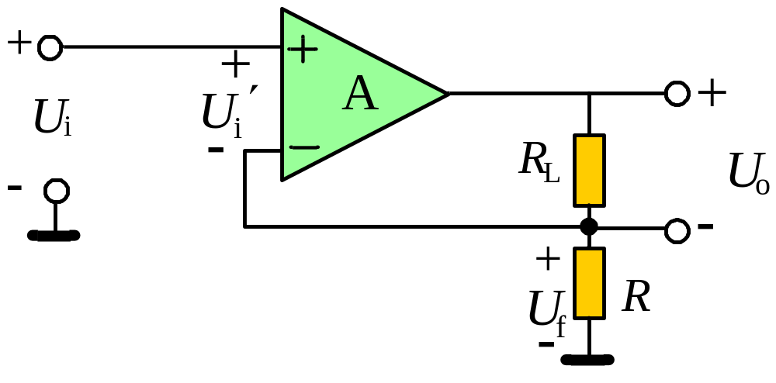
5.2.3 反馈的组态及极性判别——举例
⊕
⊕
I'_{i}
I_{i}
先判断组态，再判断极性
  电压 or 电流？ u_{O}=0（或i_{O}=0 ）时反馈存在否？
  串联 or 并联？ 净输入量：
  正反馈 or 负反馈？ 瞬时极性法

Slide 8
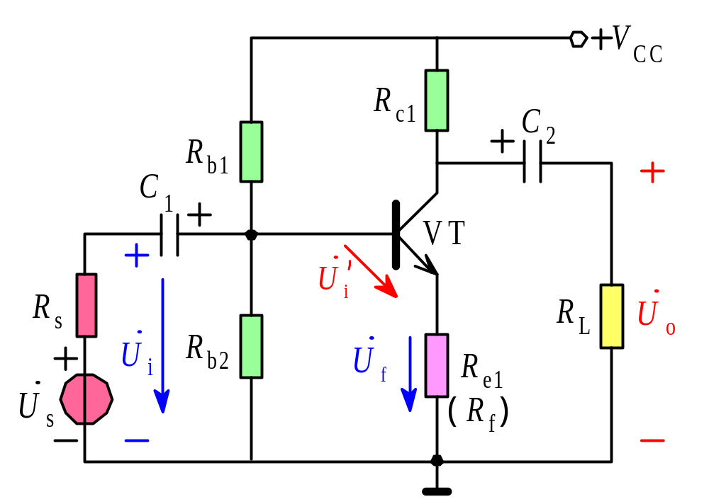
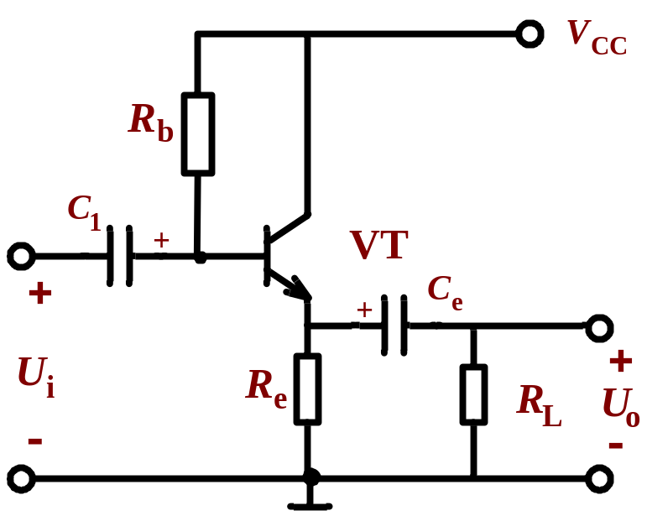

Slide 9
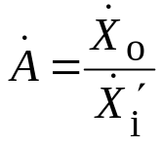
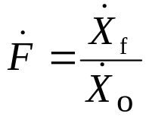
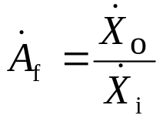
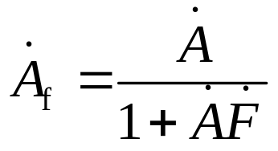


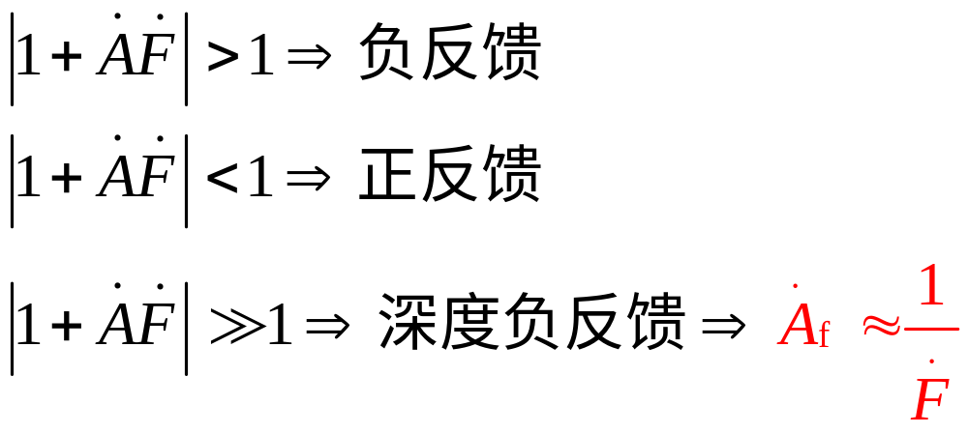
5.3 反馈的基本方程式
开环放大倍数：
反馈系数 ：
闭环放大倍数：
环路增益：
反馈深度：

